Slide 1
ANÁLISIS DE NUEVAS TECNOLOGÍAS CONSTRUCTIVAS DE PANELES SOLARES
Departamento Académico de Electromecánica – UTN Facultad Regional Paraná

Slide 2
Autores
Alejandro Gorosito,
Hernán Solier Zandomeni,
Leandro Gieco,
Lucas Vincetín,
Darío Godino y
Alicia Carbonell

Slide 3
Objetivo
Descripción exhaustiva del estado actual del desarrollo y la aplicación de placas fotovoltaicas de películas delgadas a nivel internacional y local.

Slide 4
Metodología
Se utilizan métodos cualitativos:
  evaluar e
  interpretar la información obtenida de diversas fuentes.
Notes:
Fuentes: registros, memorias y publicaciones en general

Slide 5
Leyes nacionales para la transición energética
Nº 27191/15: establece un régimen de fomento para el uso de fuentes renovables de energía destinada a la producción de energía eléctrica
Nº 27424/17: promueve la generación distribuida de energía renovable integrada a la red eléctrica pública.
Se espera que para el año 2030 las industrias utilicen al menos, entre un 20% y 30% de energías renovables.

Slide 6
Celdas estudiadas
células de silicio cristalino,
células de múltiple unión,
las tecnologías de placas ultradelgadas (con un espesor del orden de 0.1 µm)
y las tecnologías solares fotovoltaicas emergentes.

Slide 7
Importancia de estudiar el tema
Reducir la dependencia de las importaciones en el ámbito de la generación de energía.
Mejorar las tecnologías existentes y establecer acuerdos con países que buscan expandirse hacia otros mercados.
Fabricar las células y ensamblar los paneles en Argentina,
Reducir las emisiones de CO2 y disminuir la dependencia de los combustibles fósiles

Slide 8
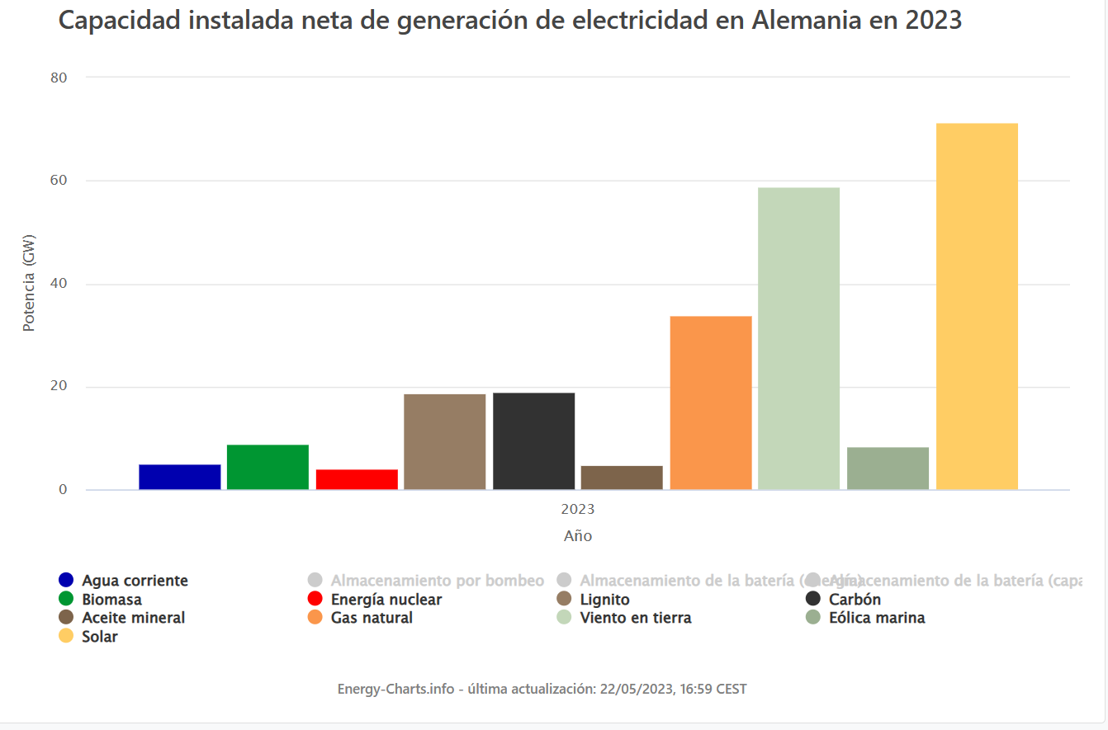
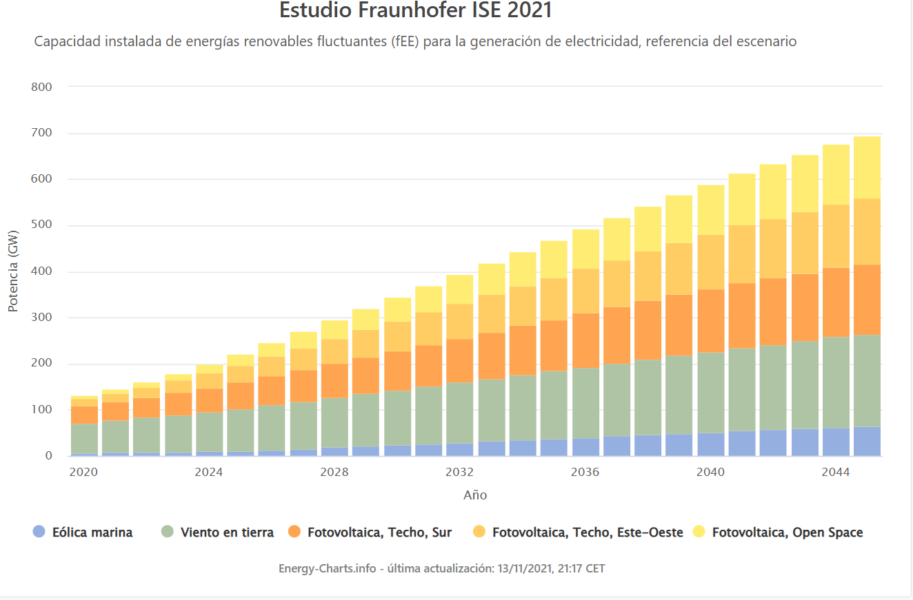
Situación en Alemania: Fuentes de energía Eléctrica. 2023-perspectivas 2045

Slide 9
PRINCIPALES TECNOLOGÍAS DE CÉLULAS FOTOVOLTAICAS.
En la actualidad las tecnologías más utilizadas para la fabricación de paneles fotovoltaicos son de películas delgadas de diferentes tipos:
  tradicionales celdas de silicio cristalino
  células de teluro de cadmio
  Celdas de seleniuro de cobre-indio-galio y silicio amorfo
De tecnología emergente::
células multicapas
perovskitas (usadas en tecnología espacial)

Slide 10
El silicio es el material preferido en la construcción de células solares y representa el 95% del mercado comercial fotovoltaico. Su elección se debe a su abundancia, bajo costo y no toxicidad. A pesar de tener más de cincuenta años de desarrollo, los investigadores continúan innovando para mejorar la eficiencia debido a su dominio en el mercado.
Se han realizado estudios que demuestran que las células de Si monocristalino tienen mayor eficiencia que las de silicio policristalino. Dicha eficiencia oscila entre un 20 a un 25% máximo.
Actualmente hay una tecnología basada en cambios en las capas n y p del silicio cristalino lo que aumenta a la eficiencia de conversión de energía hasta un 28%.
Notes:
Estas ventajas incluyen una mejor estructura reticular, alta pureza del material, resistencia interna reducida, alta eficiencia, color uniforme y sin manchas

Slide 11
Nuevos materiales con nanotecnologías y películas delgadas
nano materiales y películas delgadas de dióxido de titanio (TiO2) y calcopirita de cobre e indio (CuInSe2 y CuInS2) reduce costo y minimiza la contaminación ambiental.
células de capa fina de CdTe: eficiencia 18,5%, 10,5% más de vida útil y menos del 50% de materiales pesadas y utilizan 4 veces menos agua en su fabricación comparadas con las de silicio. Además, mayor resistencia a las condiciones climáticas y mayor eficiencia con bajas luminosidades. La huella del CO2 se recupera hasta cuatro veces más rápido respecto a las de silicio. Se recicla hasta el 90% del material produciendo menos contaminación por desecho.

Slide 12
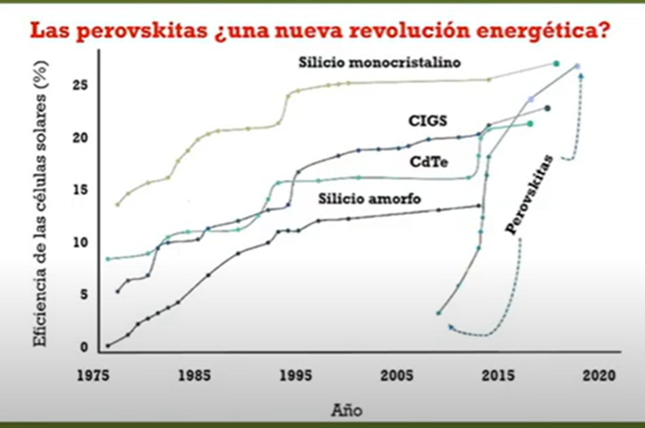
Aparición de las perovskitas estructura cristalina similar al óxido de calcio y titanio
En 2021 ya tenía una eficiencia era mayor al 25%
Tienen que estar recubiertas con material protector para evitar la degradación
Desde 2023 Oxford Photovoltaics las está produciendo a escala comercial, con bajo costo de producción y alta eficiencia. Son frágiles.
Las perovskitas híbridas orgánicas-inorgánicas se han convertido en alternativas ideales para la fabricación de dispositivos fotovoltaicos debido a su bajo costo de producción y excelentes propiedades fotoeléctricas
Son tóxicas por poseer plomo en su estructura

Slide 13
Células fotovoltaicas policristalinas: cobre , Indio y galio Y azufre (CIgS)
Producidas por la japonesa Solar Frontier
Flexibles
Eficiencias del orden del 23,35%

Slide 14
Evolución tecnológica del grosor de la célula
Segunda generación:
Actualmente se están fabricando en China, Hong Kong, India, EEUU, Alemania, Hungría, Indonesia y Reino Unido de menos de 200 µm de espesor en una gama de 0,1 a 500 Wp, vatio pico.
Tecnologías emergentes:
celdas ultradelgadas multiunión, de altísima eficiencia, pero muy caras, que se usan solamente en satélites y aparatos sofisticados, como robots espaciales.
células solares ultradelgadas de perovskitas multiunión, de costo menor y que las hacen atractivas como tecnologías de punta en los mercados fotovoltaicos.
Notes:
1Wp es la medida unitaria de la potencia eléctrica máxima que puede suministrar un panel fotovoltaico en condiciones estándar de temperatura y radiación solar.

Slide 15
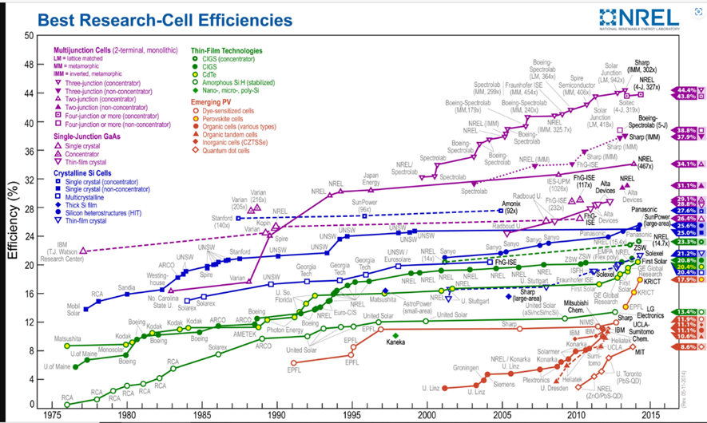
Información del laboratorio nacional de energías renovables de EEUU.

Slide 16
Mercado argentino de paneles solares
Único proyecto de fabricación en la plata San Juan con convenio de la alemana Schmid.
Empresas argentinas que ensamblan las celdas solares: Schmid Branch Argentina, Solartec S.A, LV-Energy.
En cuanto a la fabricación de celdas solares, en 2017, investigadores del INTI y la Comisión Nacional de Energía Atómica de la Argentina (CNEA).

